Slide 1
第11章 化学传感器
知识单元与知识点 | 化学传感器、气敏传感器、湿度、湿敏传感器的定义； 湿度的表示方法（绝对湿度、相对湿度和露点）； 气敏传感器、湿敏传感器的主要参数和特性、类型、特点； 半导体式气敏传感器、电阻式湿敏传感器的工作原理； 气敏传感器、湿敏传感器的应用。
能力点 | 理解化学传感器、气敏传感器、湿度、湿敏传感器的定义； 了解湿度的表示方法； 了解气敏传感器、湿敏传感器的主要参数和特性、类型、特点； 会分析半导体式气敏传感器、电阻式湿敏传感器的工作原理； 了解气敏传感器、湿敏传感器的应用。
重难点 | 重点：基本概念；气敏传感器、湿敏传感器的主要参数和特性、类型、特点；导体式气敏传感器、电阻式湿敏传感器的工作原理。 难点：半导体陶瓷湿敏材料的导电机理。
学习要求 | 了解化学传感器、气敏传感器、湿敏传感器的定义及湿度的表示方法； 了解气敏传感器、湿敏传感器的主要参数和特性、类型、特点； 掌握半导体式气敏传感器、电阻式湿敏传感器的工作原理； 了解气敏传感器、湿敏传感器的应用。

Slide 2
化学传感器的概念
化学传感器：能将各种化学物质特性的变化定性或定量地转化为电信号的传感器
  气体的成份与浓度
  离子或电解质浓度
  空气湿度
11.1 气敏传感器
11.2 湿敏传感器

Slide 3
11.1 气敏传感器
气敏传感器的定义：
  是能够感知环境中某种气体及其浓度的一种敏感器件
  它将气体种类及其浓度有关的信息转换成电信号，根据这些电信号的强弱便可获得与待测气体在环境中存在情况有关的信息。

Slide 4
气敏传感器的性能要求
对被测气体具有较高的灵敏度
对被测气体以外的共存气体或物质不敏感
性能稳定，重复性好
动态特性好，对检测信号响应迅速
使用寿命长
制造成本低，使用与维护方便等
专一性

Slide 5
气敏传感器的主要参数及特性
灵敏度：对被测气体(种类)的敏感程度
响应时间 ：对被测气体浓度的响应速度
选择性：指在多种气体共存的条件下，气敏元件区分气体种类的能力
稳定性：当被测气体浓度不变时，若其他条件发生改变，在规定的时间内气敏元件输出特性保持不变的能力
温度特性：气敏元件灵敏度随温度变化而变化的特性
湿度特性：气敏元件灵敏度随环境湿度变化而变化的特性
电源电压特性：指气敏元件灵敏度随电源电压变化而变化的特性
时效性：反映元件气敏特性稳定程度的时间，就是时效性；
互换性：同一型号元件之间气敏特性的一致性，反映了其互换性

Slide 6
气敏传感器的分类
类 型
原 理
检测对象
特 点
半导体式
若气体接触到加热的金属氧化物(SnO₂、Fe₂O₃、ZnO₂等)，电阻值会增大或减小
还原性气体、城市排放气体、丙烷气等
灵敏度高，构造与电路简单，但输出与气体浓度不成比例
接触燃烧式
可燃性气体接触到氧气就会燃烧，使得作为气敏材料的铂丝温度升高，电阻值相应增大
燃烧气体
输出与气体浓度成比例，但灵敏度较低
化学反应式
利用化学溶剂与气体反应产生的电流、颜色、电导率的增加等
CO、H₂、CH₄、C₂H₅OH、 SO₂等
气体选择性好，但不能重复使用
光干涉式
利用与空气的折射率不同而产生的干涉现象
与空气折射率不同的气体，如CO₂等
寿命长，但选择性差
热传导式
根据热传导率差而放热的发热元件的温度降低进行检测
与空气热传导率不同的气体，如H₂等
构造简单，但灵敏度低，选择性差
红外线吸收散射式
由于红外线照射气体分子谐振而吸收或散射量进行检测
CO、CO₂等
能定性测量，但装置大，价格高

Slide 7
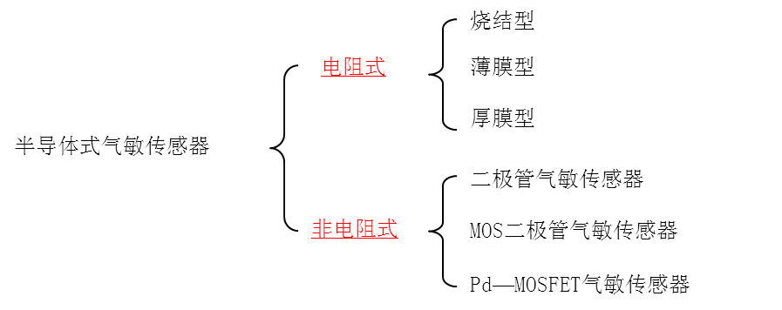
11.1.2 半导体式气敏传感器的工作原理
半导体式气敏传感器概念：
  利用半导体气敏元件同气体接触，造成半导体性质发生变化的原理来检测特定气体的成分或者浓度
半导体式气敏传感器可分为：
  电阻式
  非电阻式

Slide 8
（1）电阻式气敏传感器
基本原理
  是利用气体在半导体表面的氧化还原反应导致敏感元件阻值变化而制成的。
  当半导体器件被加热到稳定状态，在气体接触半导体表面而被吸附时，被吸附的分子首先在表面物性自由扩散（物理吸附），失去运动能量，其间一部分分子被蒸发掉，残留分子产生热分解而固定在吸附处（化学吸附）。
    当半导体的功函数小于吸附分子的亲和力时， 吸附分子将从器件夺得电子而变成负离子吸附， 半导体表面呈现电荷层。氧气、NO₂等具有负离子吸附倾向的气体被称为氧化型气体或电子接收性气体。
    如果半导体的功函数大于吸附分子的离解能，吸附分子将向器件释放出电子，而形成正离子吸附。具有正离子吸附倾向的气体有H₂、CO、碳氢化合物和醇类，它们被称为还原型气体或电子供给性气体。

Slide 9
电阻式气敏传感器的阻值变化规律
当氧化型气体吸附到N型半导体（SnO₂, ZnO)上，还原型气体吸附到P型半导体(CrO₃)上时，将使半导体载流子减少，而使电阻值增大
当还原型气体吸附到N型半导体上，氧化型气体吸附到P型半导体上时，则载流子增多，使半导体电阻值下降。

Slide 10
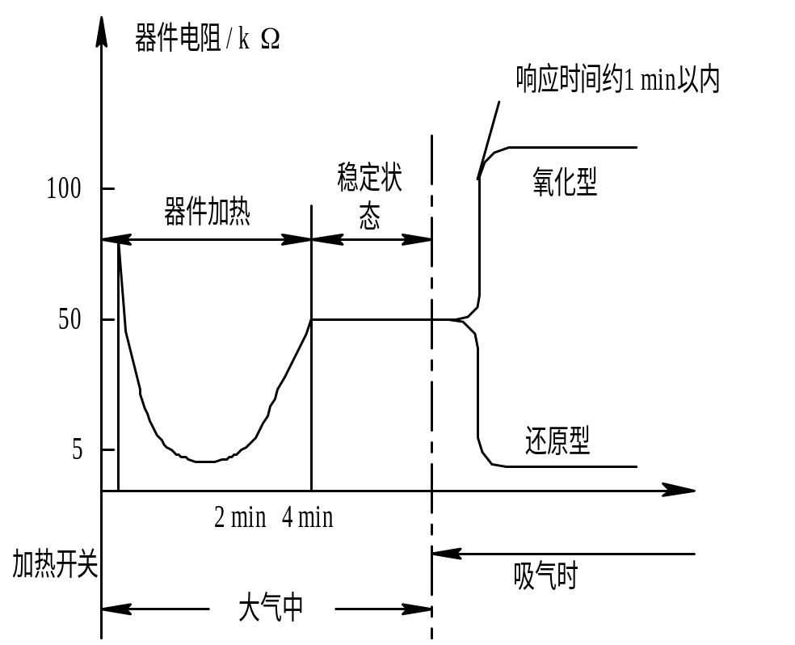
N型半导体吸附气体时器件阻值变化图

Slide 11
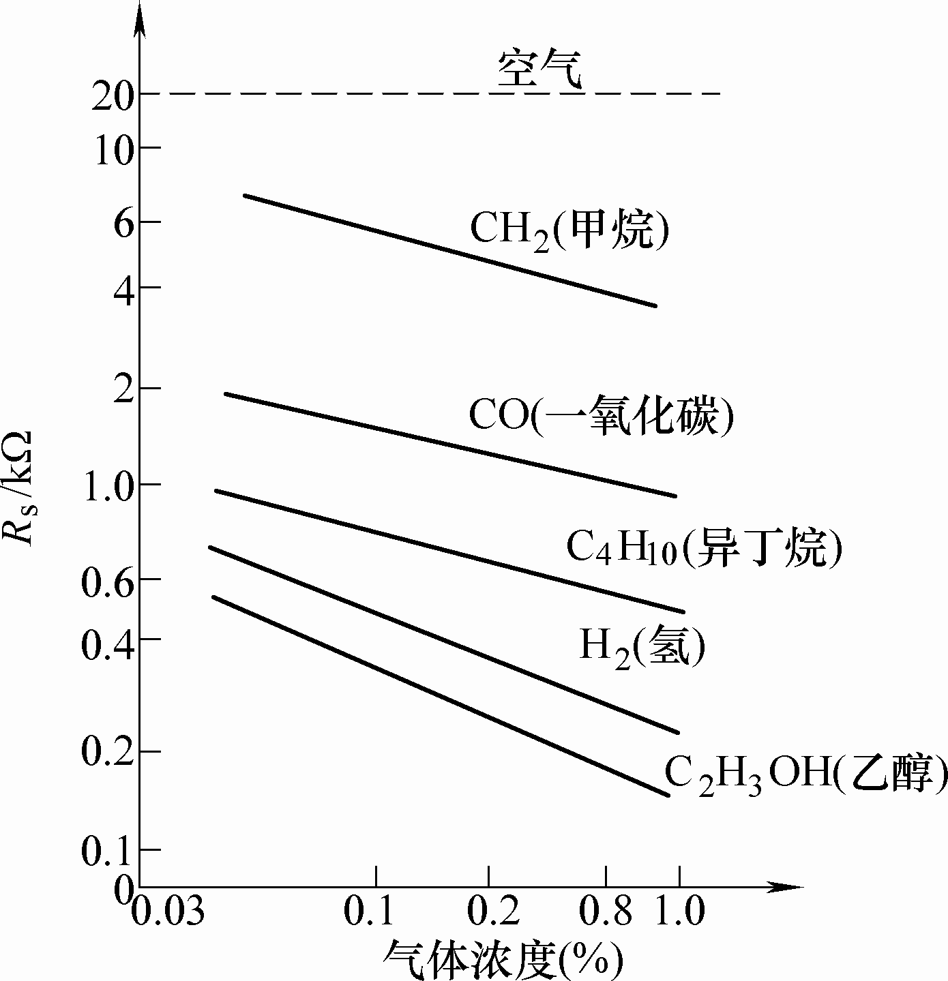
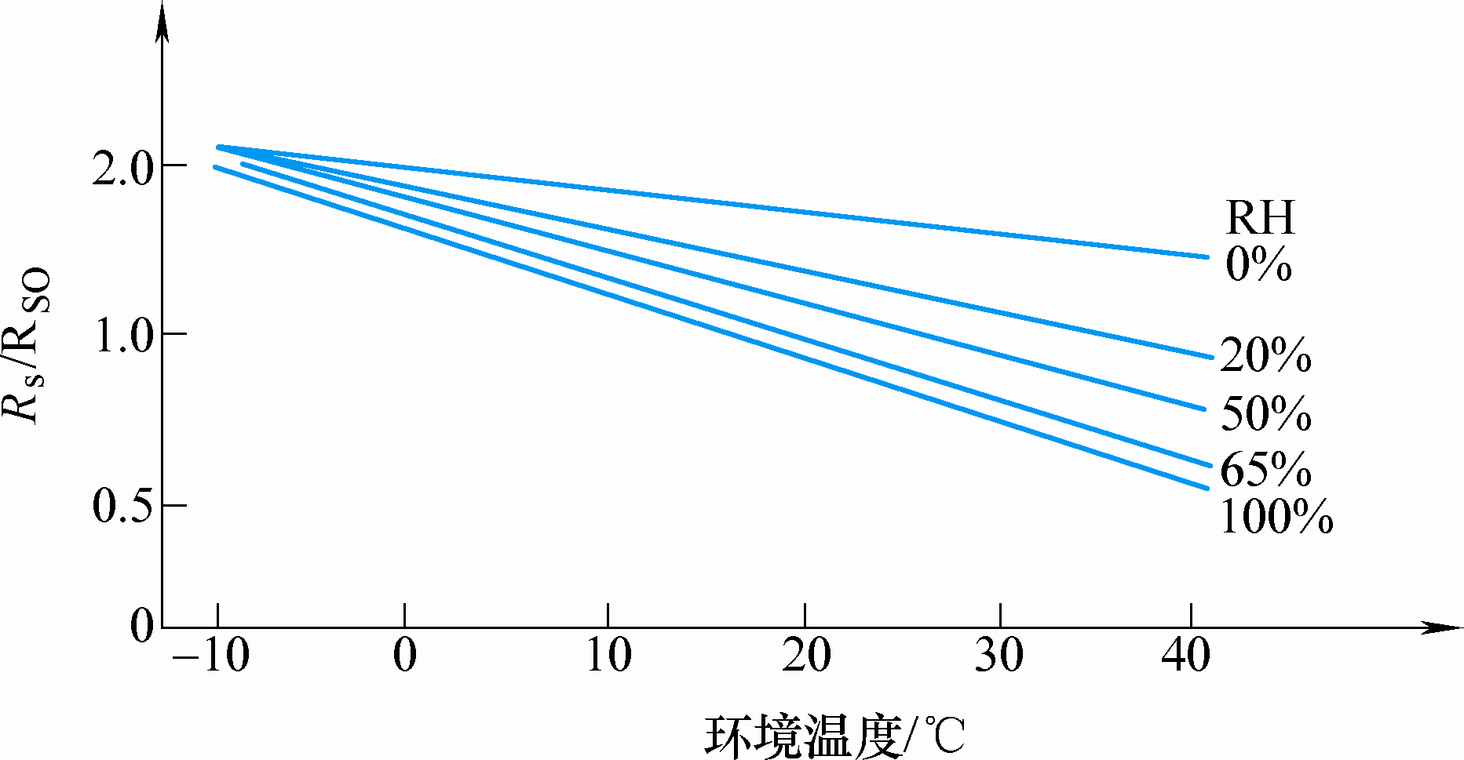
SnO₂的灵敏度特性和温－湿度特性

Slide 12
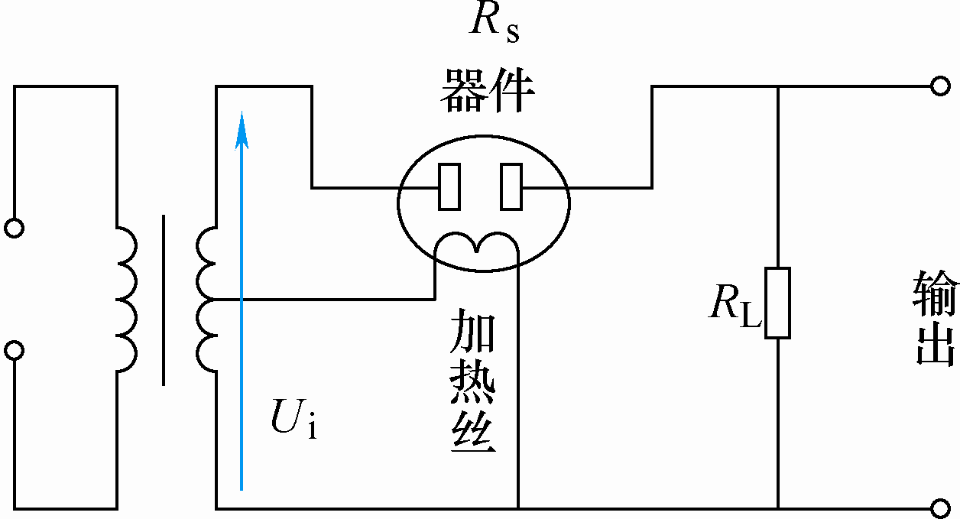
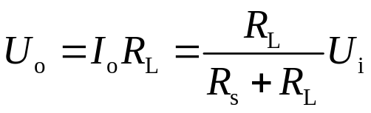
SnO₂气敏电阻的基本检测电路
电阻式气敏元件通常工作于高温状态，一般温度范围在200－450℃，有利于去除油污、尘埃，并加速气体与金属氧化物的氧化还原反应，从而提高灵敏度和呼应速度

Slide 13
主要类型
烧结型气敏器件
薄膜型气敏器件
厚膜型气敏器件

Slide 14
烧结型气敏器件
烧结型气敏器件的制作是将一定比例的敏感材料（S_{n}O₂、Z_{n}O等）和一些掺杂剂（P_{t}、P_{b}等）用水或粘合剂调合，经研磨后使其均匀混合，然后将混合好的膏状物倒入模具，埋入加热丝和测量电极，经传统的制陶方法烧结。最后将加热丝和电极焊在管座上，加上特制外壳就构成器件。
该类器件分为两种结构：直热式和旁热式。

Slide 15
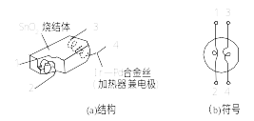
直热式气敏器件
直热式器件管芯体积很小，加热丝直接埋在金属氧化物半导体材料内，兼作一个测量极
缺点：
  热容量小，易受环境气流的影响
  测量电路与加热电路之间相互干扰，影响其测量参数
  加热丝在加热与不加热两种情况下产生的膨胀与冷缩，容易造成器件接触不良

Slide 16
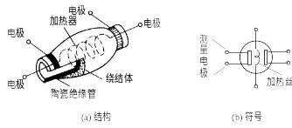
旁热式气敏器件
旁热式气敏器件是把高阻加热丝放置在陶瓷绝缘管内，在管外涂上梳状金电极，再在金电极外涂上气敏半导体材料，就构成了器件
克服了直热式结构的缺点，器件的稳定性得到提高

Slide 17
薄膜型气敏器件
制作采用蒸发或溅射的方法，在处理好的石英基片上形成一层金属氧化物薄膜（如S_{n}O₂、Z_{n}O等），再引出电极。实验证明：S_{n}O₂和Z_{n}O薄膜的气敏特性较好
优点：灵敏度高、响应迅速、机械强度高、互换性好、产量高、成本低等

Slide 18
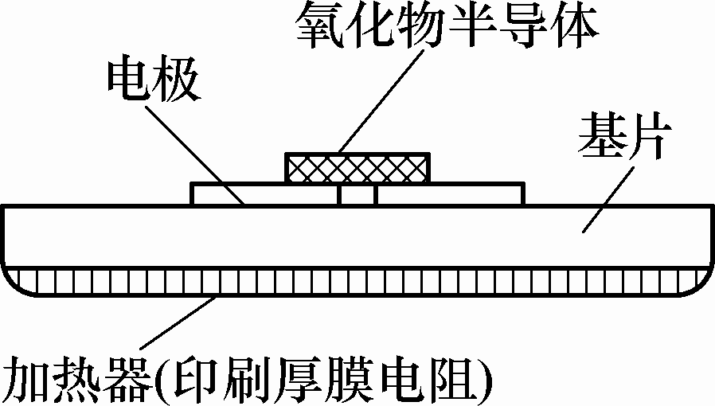
厚膜型气敏器件
厚膜型气敏器件是将S_{n}O₂和Z_{n}O等材料与3％～15％重量的硅凝胶混合制成能印刷的厚膜胶，把厚膜胶用丝网印制到装有铂电极的氧化铝基片上，在400～800℃高温下烧结1～2小时制成
优点：一致性好，机械强度高，适于批量生产

Slide 19
电阻式气敏传感器的特点
优点：
  工艺简单，价格便宜，使用方便；
  气体浓度发生变化时响应迅速；
  即使是在低浓度下，灵敏度也较高。
缺点：
  稳定性差，老化较快，气体识别能力不强，各器件之间的特性差异大（即互换性差）等。

Slide 20
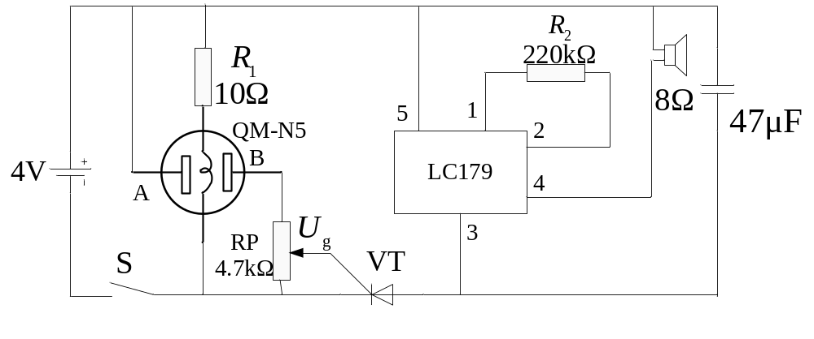

11.1.3 气敏传感器的应用
矿井瓦斯超限报警器工作原理图
气敏传感器QM-N5为对瓦斯敏感元件。闭合开关S，4V电源通过R₁对气敏元件QM-N5预热。
当矿井无瓦斯或瓦斯浓度很低时，气敏元件的A与B间等效电阻很大，经与电位器RP分压，其动触点电压 ＜0.7V，不能触发晶闸管VT。因此，由LC179和R₂组成的警笛振荡器无供电，扬声器不发声；
如果瓦斯浓度超过安全标准，气敏元件的A和B间的等效电阻迅速减小，致使 ＞0.7V而触发VT导通，接通警笛电路的电源，警笛电路产生振荡，扬声器发出报警声。
电位器RP设定报警浓度。

Slide 21
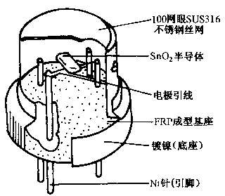
自动通风扇
油烟
气敏
电阻
放大电路
比较器电路
触发电路
晶闸管电路
排风扇
(煤气)
喇 叭
加热电源
温度补偿
声光报警驱动 电 路
闪光指示
自动通风扇的原理框图
TGSl09型气敏传感器结构图

Slide 22
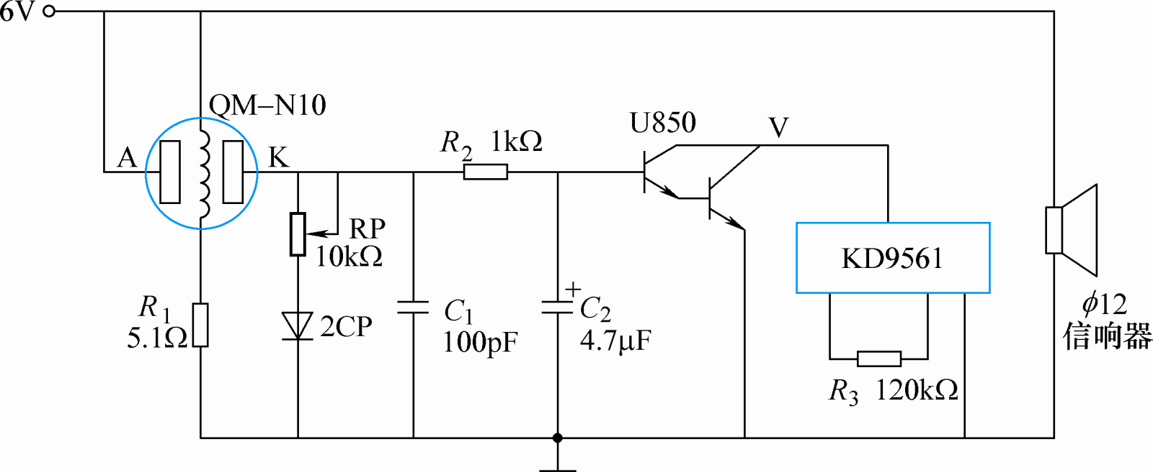
家用有毒气体报警器
家用有毒气体报警器电路图

Slide 23
11.2 湿敏传感器
11.2.1 湿敏传感器的基本概念及分类
11.2.2 常用湿敏传感器的基本原理
11.2.3 湿敏传感器的应用

Slide 24
湿度的定义及其表示方法
所谓湿度，是指大气中水蒸气的含量
它通常有如下几种表示方法：
  绝对湿度（AH）
  相对湿度（%RH）
  露点

Slide 25
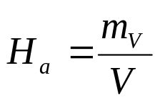
绝对湿度（AH）
绝对湿度是指单位体积空气内所含水蒸气的质量，其数学表达式为
绝对湿度给出了水分在空气中的具体含量。

Slide 26
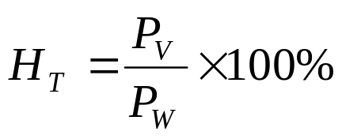
相对湿度（RH）
相对湿度是指待测空气中实际所含的水蒸气分压与相同温度下饱和水蒸气压比值的百分数。其数学表达式为：
相对湿度给出了大气的潮湿程度。实际中常用。

Slide 27
露点（温度）
在一定大气压下，将含有水蒸气的空气冷却，当温度下降到某一特定值时，空气中的水蒸气达到饱和状态，开始从气态变成液态而凝结成露珠，这种现象称为结露，这一特定温度就称为露点温度

Slide 28
湿敏传感器的定义
就是一种能将被测环境湿度转换成电信号的装置
主要由两个部分组成：湿敏元件和转换电路，除此之外还包括一些辅助元件，如辅助电源、温度补偿、输出显示设备等

Slide 29
对理想湿敏传感器的性能要求
使用寿命长，稳定性好
灵敏度高，线性度好，温度系数小
使用范围宽，测量精度高
响应迅速
湿滞回差小，重现性好
能在恶劣环境中使用，抗腐蚀、耐低温和高温等特性好
器件的一致性和互换性好，易于批量生产，成本低
器件感湿特征量应在易测范围内

Slide 30
湿敏传感器的主要参数及特性
感湿特性 感湿特性为湿敏传感器特征量(如：电阻值、电容值等)随湿度变化的特性
湿度量程 湿敏传感器的感湿范围
灵敏度 湿敏传感器的感湿特征量(如：电阻值、电容值等)随环境湿度变化的程度，即湿敏传感器感湿特性曲线的斜率
湿滞特性 同一湿敏传感器吸湿过程（相对湿度增大）和脱湿过程（相对湿度减小）感湿特性曲线不重合的现象就称为湿滞特性。
响应时间 指在一定环境温度下，当被测相对湿度发生跃变时，湿敏传感器的感湿特征量达到稳定变化量的规定比例所需的时间。一般以相应的起始湿度到终止湿度这一变化区间的90%的相对湿度变化所需的时间来进行计算。
感湿温度系数 当被测环境湿度恒定不变时，温度每变化1℃，引起湿敏传感器感湿特征量的变化量，就称为感湿温度系数。
老化特性 老化特性是指湿敏传感器在一定温度、湿度环境下存放一定时间后，其感湿特性将会发生改变的特性。

Slide 31
湿敏传感器的分类
电解质式
电阻式
陶瓷式
高分子式
陶瓷式
湿敏传感器
电容式
高分子式
光纤湿敏传感器
其它
界限电流式湿敏传感器
二极管式、石英振子、SAW式、微波式、热导式等

Slide 32
11.2.2 常用湿敏传感器的基本原理
电阻式湿敏传感器
电容式湿敏传感器

Slide 33
电阻式湿敏传感器
电阻式湿敏传感器是利用器件电阻值随湿度变化的基本原理来进行工作的，其感湿特征量为电阻值。
根据使用感湿材料的不同，电阻式湿敏传感器可分为：
  电解质式
  陶瓷式
  高分子式

Slide 34
电解质式（氯化锂）电阻湿敏传感器
氯化锂湿敏电阻是利用吸湿性盐类潮解，离子导电率发生变化而制成的测湿元件。它由引线、基片、感湿层与电极组成。  氯化锂通常与聚乙烯醇组成混合体，在氯化锂（LiCl）溶液中，Li和Cl均以正负离子的形式存在，而Li＋对水分子的吸引力强，离子水合程度高，其溶液中的离子导电能力与浓度成正比。
原理：当溶液置于一定温湿场中，若环境相对湿度高，溶液将吸收水分，使浓度降低，因此，其溶液电阻率增高。反之，环境相对湿度变低时，则溶液浓度升高，其电阻率下降，从而实现对湿度的测量。

Slide 35
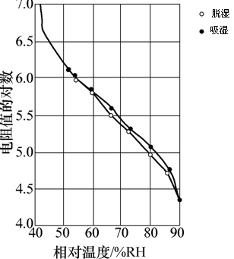
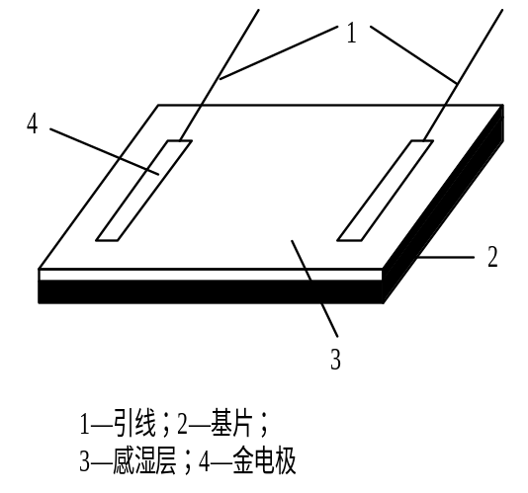
结构与特性曲线
湿敏电阻结构示意图
氯化锂湿度—电阻特性曲线

Slide 36
氯化锂湿敏元件的优点：滞后小，不受测试环境风速影响， 检测精度高达±５%
缺点：耐热性差，不能用于露点以下测量， 器件性能重复性不理想，使用寿命短

Slide 37
陶瓷式电阻湿敏传感器
通常，用两种以上的金属氧化物半导体材料混合烧结而成为多孔陶瓷。
这些材料有ZnO-LiO₂-V₂O₅系、Si-Na₂O-V₂O₅系、 TiO₂-MgO-Cr₂O₃系、Fe₃O₄等
前三种材料的电阻率随湿度增加而下降，故称为负特性湿敏半导体陶瓷，最后一种的电阻率随湿度增加而增大，故称为正特性湿敏半导体陶瓷

Slide 38
1. 负特性湿敏半导体陶瓷的导电机理
由于水分子中的氢原子具有很强的正电场，当水在半导体陶瓷表面吸附时，就有可能从半导瓷表面俘获电子，使半导体陶瓷表面带负电
■若该半导体陶瓷是Ｐ型半导体，则由于水分子吸附使表面电势下降，将吸引更多的空穴到达其表面，其表面层的电阻下降
■若该半导体陶瓷为Ｎ型半导体，则由于水分子的附着使表面电势下降，如果表面电势下降较多，不仅使表面层的电子耗尽， 同时吸引更多的空穴达到表面层，有可能使到达表面层的空穴浓度大于电子浓度，出现所谓表面反型层，这些空穴称为反型载流子。 它们同样可以在表面迁移而表现出电导特性，使N型半导瓷材料的表面电阻下降
不论是Ｎ型还是Ｐ型半导体陶瓷，其电阻率都随湿度的增加而下降

Slide 39
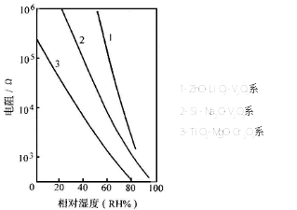
几种负特性半导体陶瓷式湿敏传感器感湿特性

Slide 40
2. 正特性湿敏半导瓷的导电机理
正特性湿敏半导瓷的导电机理的解释可以认为这类材料的结构、电子能量状态与负特性材料有所不同。
当水分子附着半导体陶瓷的表面使电势变负时，导致其表面层电子浓度下降，但这还不足以使表面层的空穴浓度增加到出现反型程度，此时仍以电子导电为主。于是，表面电阻将由于电子浓度下降而加大，这类半导瓷材料的表面电阻将随湿度的增加而加大。
通常湿敏半导瓷材料都是多孔的，表面电导占的比例很大，故表面层电阻的升高， 必将引起总电阻值的明显升高。

Slide 41
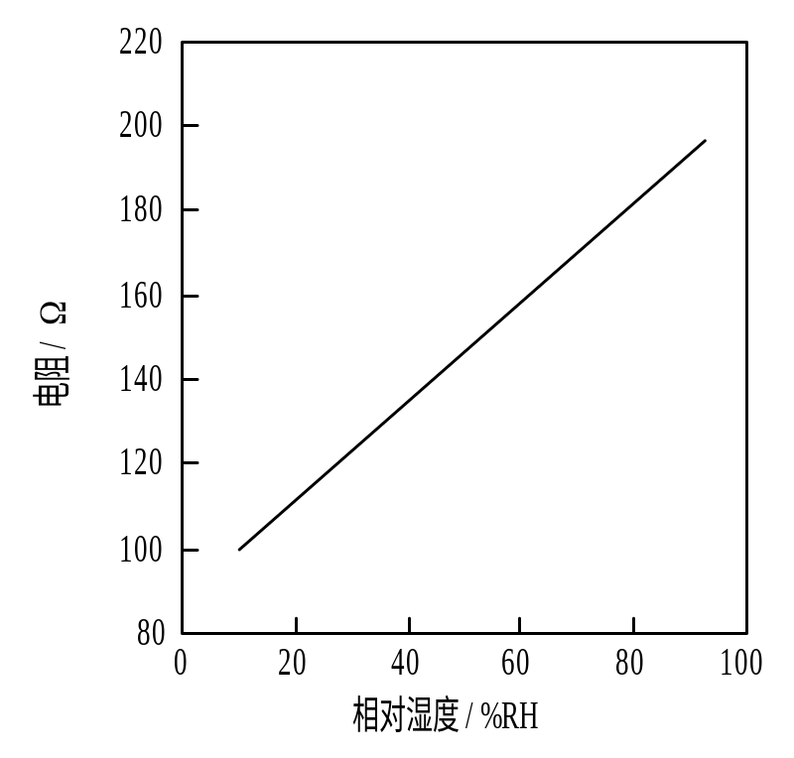
Fe₃O₄半导体陶瓷的正湿敏特性

Slide 42
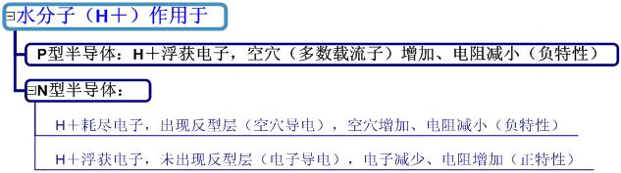
半导体陶瓷材料的导电机理分类

Slide 43
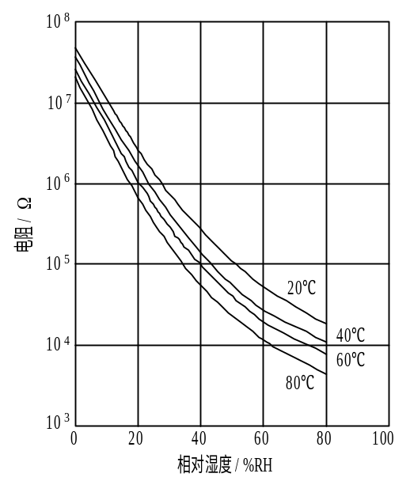
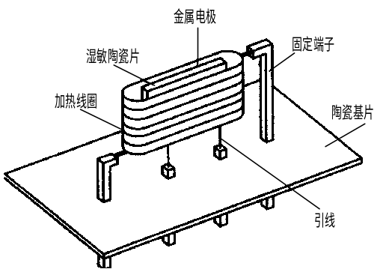
几种典型陶瓷湿敏传感器（自学）
（1）MgCr₂O₄-TiO₂湿敏元件 氧化镁复合氧化物-二氧化钛湿敏材料通常制成多孔陶瓷型“湿—电”转换器件，它是负特性半导瓷，MgCr₂O₄为Ｐ型半导体，它的电阻率低，阻值温度特性好
MgCr₂O₄-TiO₂陶瓷
MgCr₂O₄-TiO₂陶瓷湿度传感器感湿特性

Slide 44
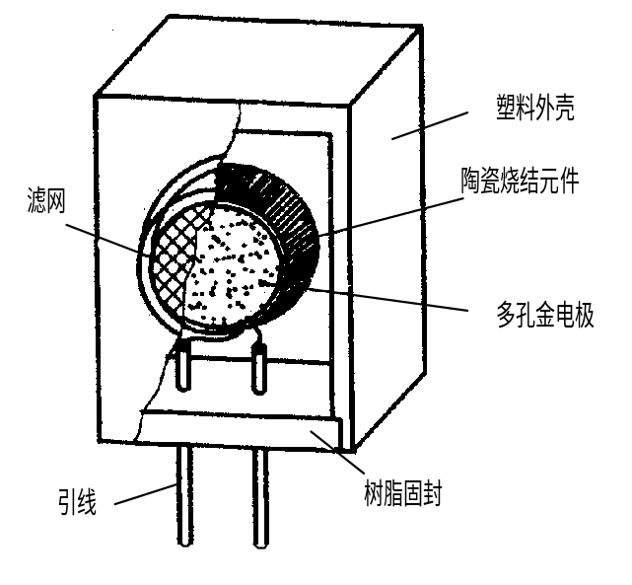
（2）ZnO-Cr₂O₃陶瓷湿敏元件
ZnO-Cr₂O₃湿敏元件的结构是将多孔材料的金电极烧结在多孔陶瓷圆片的两表面上，并焊上铂引线，然后将敏感元件装入有网眼过滤的方形塑料盒中用树脂固定
ZnO-Cr₂O₃陶瓷湿敏传感器结构

Slide 45
陶瓷式电阻湿敏传感器的特点
传感器表面与水蒸气的接触面积大，易于水蒸气的吸收与脱却；
陶瓷烧结体能耐高温，物理、化学性质稳定，适合采用加热去污的方法恢复材料的湿敏特性；
可以通过调整烧结体表面晶粒、晶粒界和细微气孔的构造，改善传感器湿敏特性。

Slide 46
高分子式电阻湿敏传感器
利用高分子电解质吸湿而导致电阻率发生变化的基本原理来进行测量的。
当水吸附在强极性基高分子上时，随着湿度的增加吸附量增大，吸附水之间凝聚呈液态水状态。
  在低湿吸附量少的情况下，由于没有荷电离子产生，电阻值很高；
  当相对湿度增加时，凝聚化的吸附水就成为导电通道，高分子电解质的成对离子主要起载流子作用。此外，由吸附水自身离解出来的质子（H⁺）及水和氢离子（H₃O⁺）也起电荷载流子作用，这就使得载流子数目急剧增加，传感器的电阻急剧下降。
利用高分子电解质在不同湿度条件下电离产生的导电离子数量不等使阻值发生变化，就可以测定环境中的湿度。
高分子式电阻湿敏传感器测量湿度范围大，工作温度在0～50℃，响应时间短（<30s），可作为湿度检测和控制用。

Slide 47
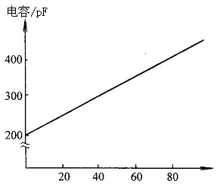
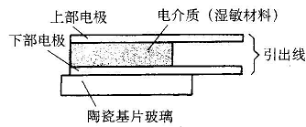
（2）电容式湿敏传感器
电容式湿敏传感器是有效利用湿敏元件电容量随湿度变化的特性来进行测量的，通过检测其电容量的变化值，从而间接获得被测湿度的大小。（三类电容式传感器中的哪一种？）
电容式湿敏传感器结构图
电容式湿敏传感器感湿特性
电容式湿敏传感器检测范围宽，线性好，因此在实际中得到了广泛的应用

Slide 48
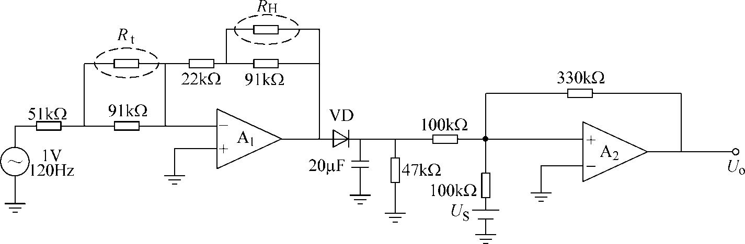
11.2.3湿敏传感器测量电路
此图为一种带温度补偿的湿度测量电路，图中R_{t}是热敏电阻（20kΩ，B＝4100K）；R_{H}为H204C湿度传感器，运算放大器型号为LM2904
该电路的湿度电压特性及温度特性表明：在相对湿度为30%～90%RH、温度为15～35℃范围内，输出电压表示的湿度误差不超过3%RH。
实际上测电阻的电路很多

Slide 49
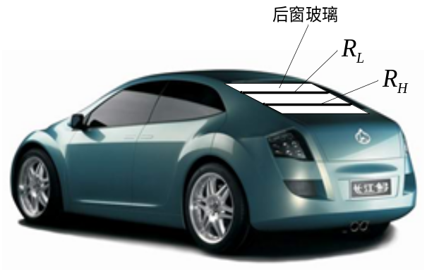
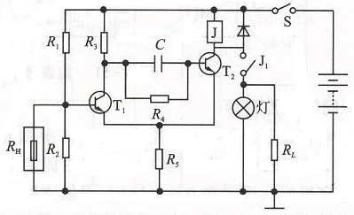
11.2.3 湿敏传感器的应用
在常温常湿情况下，调节好各电阻值，因R_{H}阻值较大，使T₁晶体管导通，T₂管截止（ T_{1、} T₂构成施密特触发电路），继电器J不工作，其常开触点J₁断开，加热电阻R_{L}无电流流过。
当汽车内外温差较大，且湿度过大时，将导致湿敏电阻R_{H}的阻值减小，不足以维持T₁管导通，此时T₁管截止，T₂管导通，使其负载继电器J通电，控制常开触点J₁闭合，加热电阻丝R_{L}开始加热，驱散后窗玻璃上的湿气，同时加热指示灯亮。当玻璃上湿度减小到一定程度时，随着R_{H}增大，施密特电路又开始翻转到初始状态，T₁管导通，T₂管截止，常开触点J₁断开，R_{L}断电停止加热，从而实现了防湿自动控制。
(a) 安装示意图
(b) 电路
汽车后窗玻璃自动去湿装置

